Slide 1
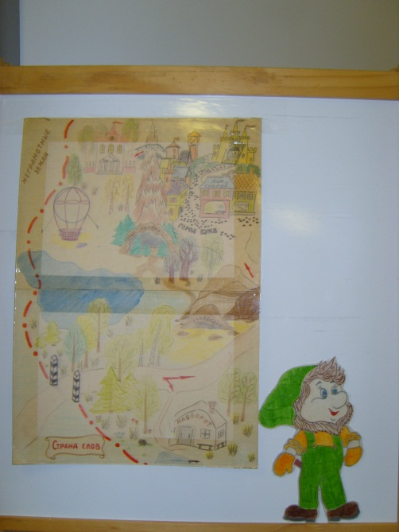
«Путешествие в страну слов»
Воспитатель ГБ ДОУ № 15 Калининского района
Лихоманова Е.В.

Slide 2
Задачи:
Развитие речи, активизация словаря
Обогащать лексику словами антонимами
Учить классифицировать фонематический слух учить находить слова на заданный звук
Развитие: сообразительности , внимания, взаимопомощи – учебные качества.

Slide 3
Необычная находка. Удивительная страна.

Slide 4
«Чудесный мешочек»
ЗАДАНИЕ:
На ощупь определить гласную букву, назвать ее и подобрать с этой буквой.

Slide 5
«Заколдованный лес» задание на обобщающие слова

Slide 6
Физминутка : « Земля, вода, воздух, огонь»

Slide 7
«Необычная встреча»
Поможем гномику Наоборот прочитаем письмо от его друзей, которое испортил страшный Буквоедик.
Дидактическая игра «Скажи наоборот»

Slide 8
До новых встреч с новыми друзьями

